Slide 1
Slide 1 — Reproduction of MRMR Baseline (GME-Qwen2-VL-7B)
Setup
Result — matches paper
Dataset: MRMR Knowledge subtask (ICLR 2026)
• 555 queries, 26,223 corpus docs
• 4 coarse domains: Art / Humanities / Medicine / Science
Encoder: GME-Qwen2-VL-7B-Instruct (3584-dim, L2-normalized)
Metric: nDCG@10
Split | 复现结果 | MRMR paper
Overall | 47.0 | 46.7
Art | 52.0 | 54.3
Humanities | 40.7 | 45.6
Medicine | 42.1 | 40.1
Science | 51.7 | 46.8
Conclusion: overall nDCG@10 reproduces the paper's reported number → baseline pipeline is correct.

Slide 2
Slide 2 — Bad Case Analysis: Three Failure Modes
162 / 555 queries have nDCG@10 = 0 (29%). Diagnosed via sentence-level similarity:
A. Dilution
B. Misalignment
C. Noise
Gold doc contains a sentence that matches the query well,
but whole-doc pooling drowns the signal.
→ proposition-level retrieval should help.
No sentence in the gold doc aligns with the query
semantically / lexically.
→ query rewrite / HyDE territory.
Best gold sentence has very low absolute similarity
to the query (< 0.35).
→ qrel label likely noisy.
What we are doing now
1. Running full 162-query dilution diagnosis to confirm A/B/C split.
2. Designing per-domain remedy: proposition-level retrieval for A, query rewrite for B.

Slide 3
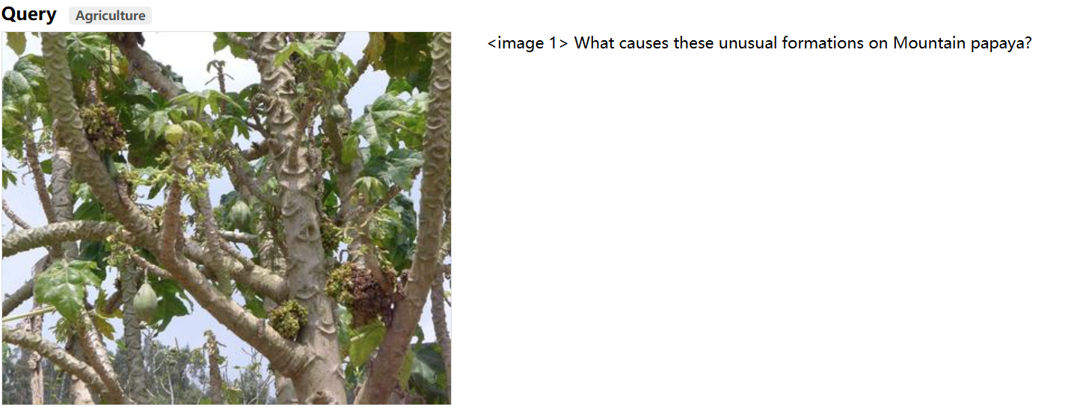
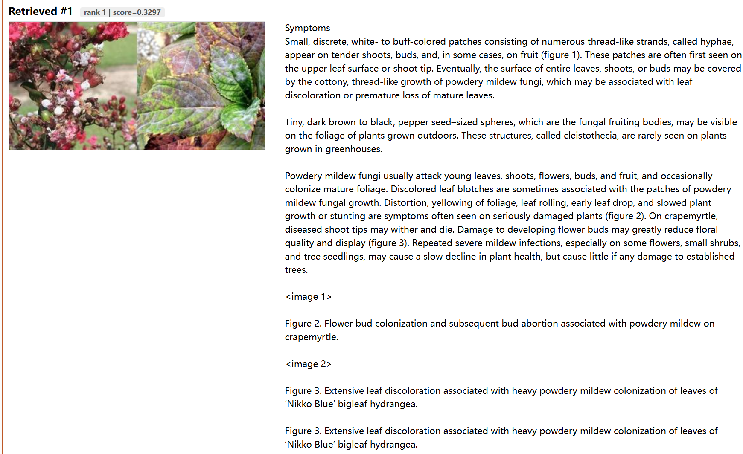
GOLD
白粉病（Odium indicum, Odium caricae）
番木瓜白粉病在高湿度（80-85%）和24-26°C的温度范围内容易发生。该病害表现在叶片和果荚上。感染初期，叶片上出现略微变暗的小斑点，随后变为白色粉状斑点。这些斑点逐渐扩大，最终覆盖整个叶面。严重感染的叶片可能出现黄化和变形，最终脱落。受害果实体积偏小且畸形。
防治方法： 一旦发现病害症状，可喷施硫磺粉（30克/10升水）或喷洒三唑酮（Calixin 75 EC，5毫升/10升水），每隔15天施用一次，可有效控制病害。
叶枯病（Corynespora cassiicola）
该病害对叶片造成严重损害。初期表现为叶片上散布的细小变色病斑，分布不规则。这些斑点逐渐变为不规则形状并扩大，呈褐色至灰色。斑点周围有淡黄色晕圈。多个病斑可相互融合，覆盖大面积叶片，严重感染时整片叶子枯死，导致产量大幅下降。
防治方法： 可在病害症状出现初期喷施代森锰锌（Dithane M-45，0.2%浓度）进行防治。
猝倒病（Rhizoctonia solani）
这是一种幼苗期病害。病斑出现在茎基部或略高于土面的位置。茎部变得水渍状并萎缩，最终导致植株死亡。
防治方法： 育苗应选用排水良好的土壤，避免过度灌溉。播种前，种子应使用木霉菌（Trichoderma viride）生物制剂（3-4克/公斤种子）或克菌丹（Captan，3克/公斤种子）进行拌种处理，以保护新出土的幼苗。
症状
嫩梢、花蕾以及部分情况下的果实上会出现细小、分散的白色至浅黄色斑块，由大量被称为菌丝的丝状结构组成（图1）。这些斑块通常最先出现在叶片上表面或嫩梢顶端。最终，整片叶子、枝梢或花蕾的表面都可能被白粉病真菌棉絮状的丝状菌体所覆盖，并可能伴随叶片变色或成熟叶片过早脱落。
在室外栽培的植物叶片上，有时可见到细小的深褐色至黑色、胡椒籽大小的球状体，即真菌的子实体。这些结构被称为闭囊壳，在温室栽培的植物上很少出现。
白粉病真菌通常侵染幼嫩的叶片、枝梢、花朵、花蕾和果实，偶尔也会在成熟叶片上定殖。白粉病菌丝生长的斑块处有时会伴随叶片变色斑。在严重受害的植物上，常见叶片扭曲、黄化、卷曲、提早落叶以及植株生长缓慢或矮化等症状（图2）。在紫薇上，染病的嫩梢顶端可能枯萎死亡。正在发育的花蕾受害后，可严重降低花卉的品质和观赏效果（图3）。反复严重的白粉病感染，尤其是对某些花卉、小型灌木和树木幼苗，可能导致植株健康状况逐渐衰退，但对已成型的大树几乎不造成明显损害。
图2. 紫薇上白粉病引起的花蕾定殖及随后的花蕾败育。
图3. 大叶绣球花"Nikko Blue"品种叶片上因白粉病大量定殖而导致的严重叶片变色。

Slide 4
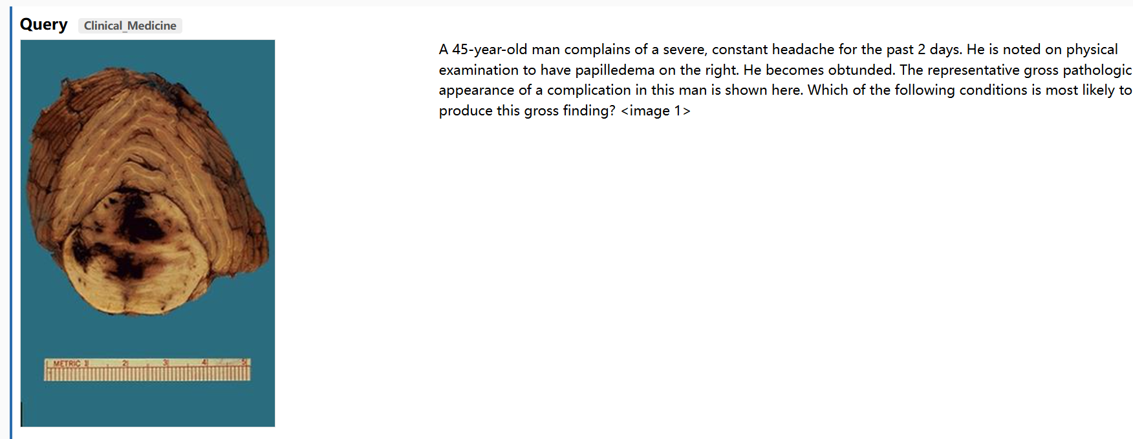
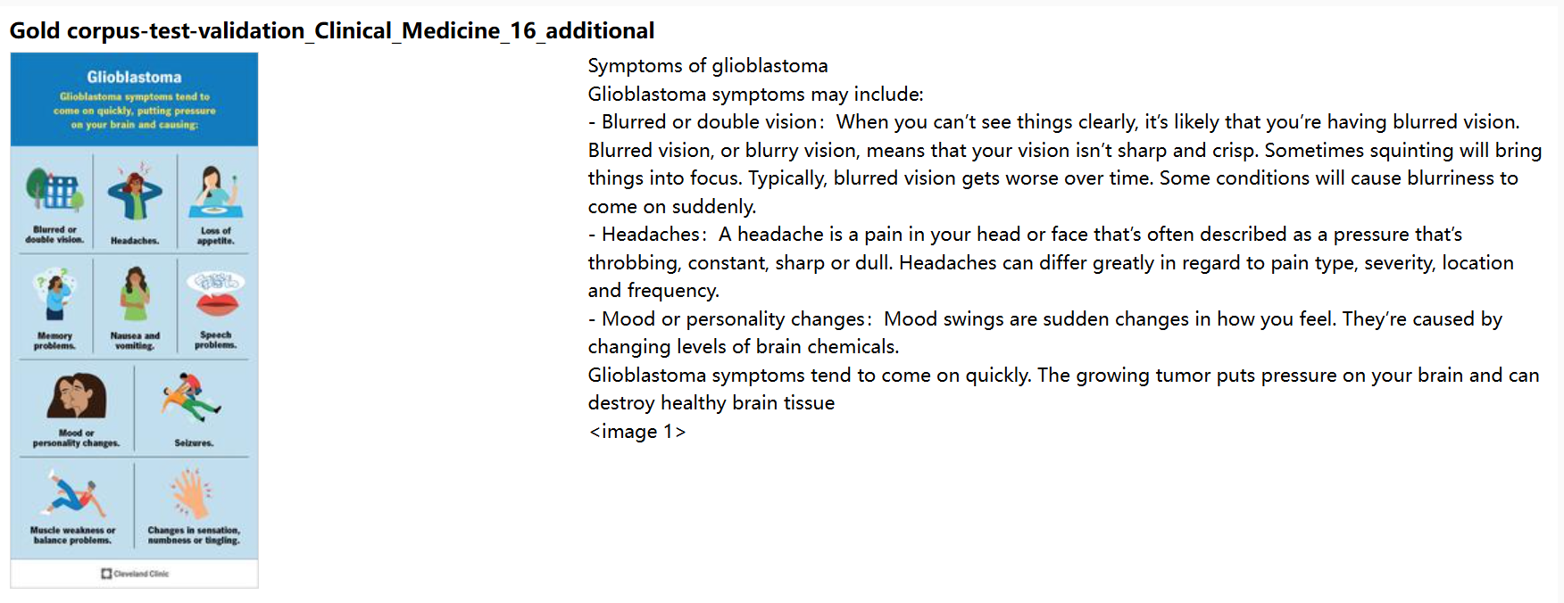
一名45岁男性主诉近2天来持续剧烈头痛。体格检查发现右侧视乳头水肿。随后患者意识逐渐模糊。该患者一种并发症的大体病理表现如图所示。以下哪种情况最可能产生图中所示的大体病理改变？
胶质母细胞瘤的症状
胶质母细胞瘤的症状可能包括：
视物模糊或复视： 当你无法清晰地看到事物时，很可能出现了视物模糊。视物模糊意味着你的视力不够清晰锐利。有时眯眼可以使物体变得清楚。通常，视物模糊会随时间推移逐渐加重。某些疾病会导致视力突然变得模糊。
头痛： 头痛是头部或面部的疼痛，常被描述为搏动性、持续性、锐痛或钝痛的压迫感。头痛在疼痛类型、严重程度、部位和发作频率方面差异很大。
情绪或性格改变： 情绪波动是指情绪的突然变化，由脑内化学物质水平的改变所引起。
胶质母细胞瘤的症状往往出现较快。不断增大的肿瘤对脑组织产生压迫，并可破坏正常的脑组织。

Slide 5
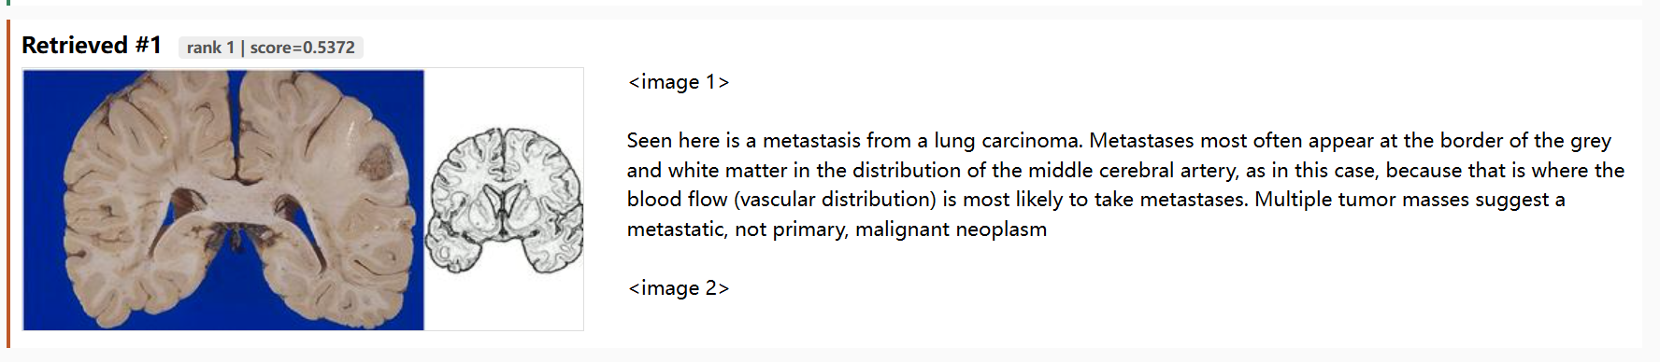
图中所示为肺癌的脑转移灶。转移灶最常出现在灰质与白质交界处，位于大脑中动脉供血区域，正如本例所示，因为该区域的血流分布（血管分布）最容易将转移瘤带到此处。多发性肿瘤灶提示为转移性恶性肿瘤，而非原发性恶性肿瘤。

